Slide 1
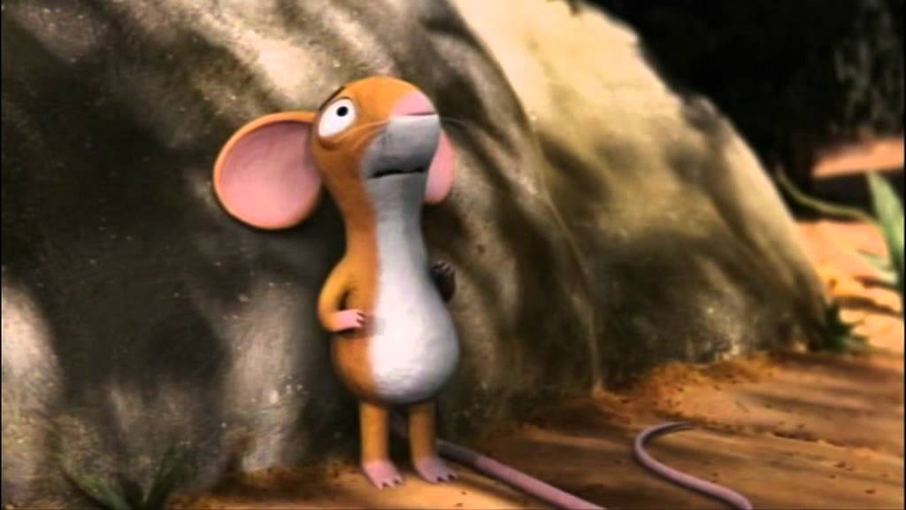
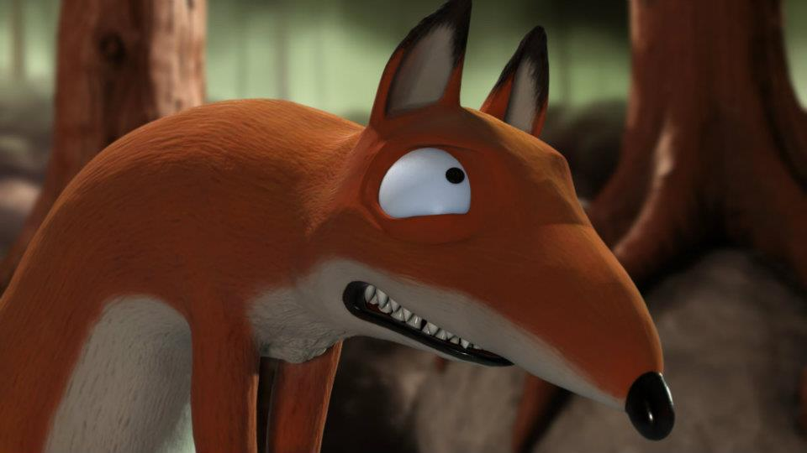
rencontre
(встречает)
La souris
Le renard

Slide 2
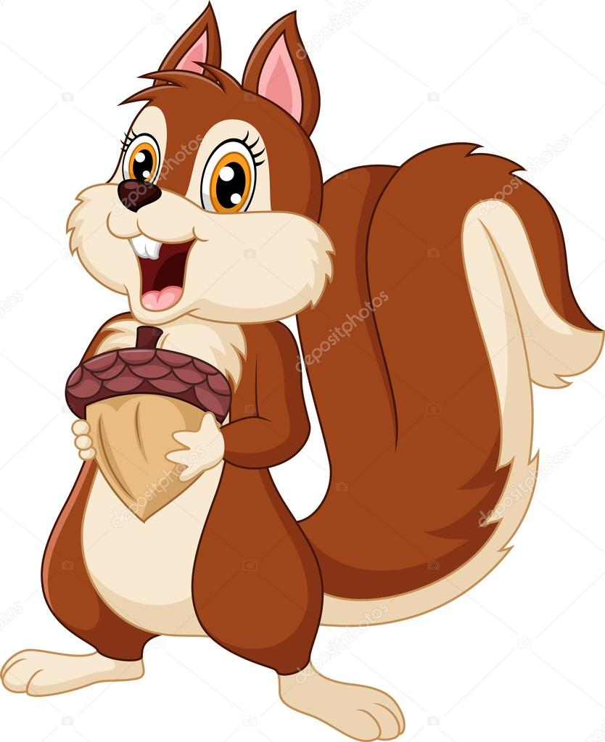
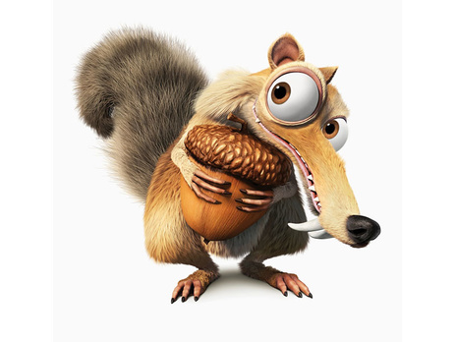
L`écureuil

Slide 3
Courageux (courageuse), gentil (gentille), intelligent(e), peureux, drôle,
beau (belle), petit(e), terrible,
rusé (хитрый)

Slide 4
-Bonjour! Ou vas -tu ?
-Bonjour!
-Viens déjeuner dans ma maison?
-Non,merci.
-Pourquoi?
-J’ ai un rendez-vous (встреча) avec un Gruffalo.
-Un Gruffalo?????Qu est-ce qu’ un Gruffalo?
-Il a de grands crocs (клыки) et de grands dents!
-Ou avez- vous rendez-vous?
-Ici!Et son plat préféré, c’ est le renard!

Slide 5
rencontre
(встречает)
La souris
Le hibou

Slide 6
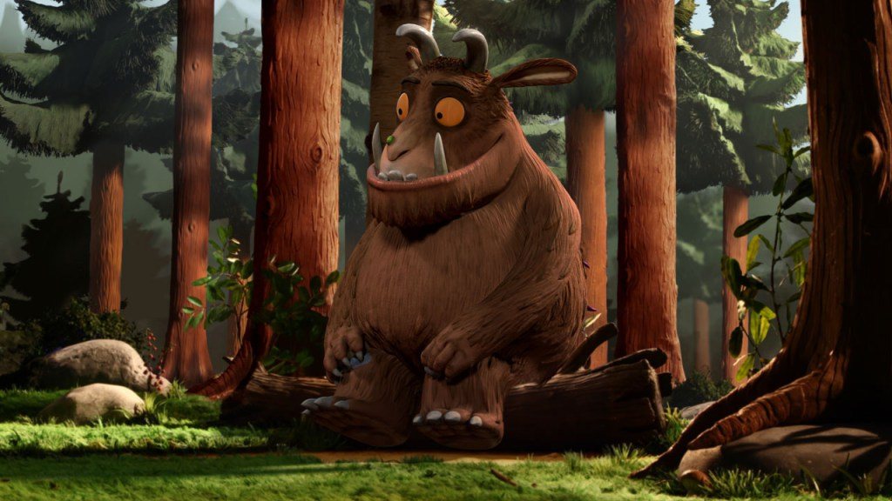
Le Gruffalo

